Slide 1
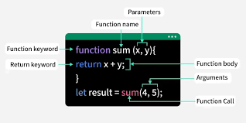
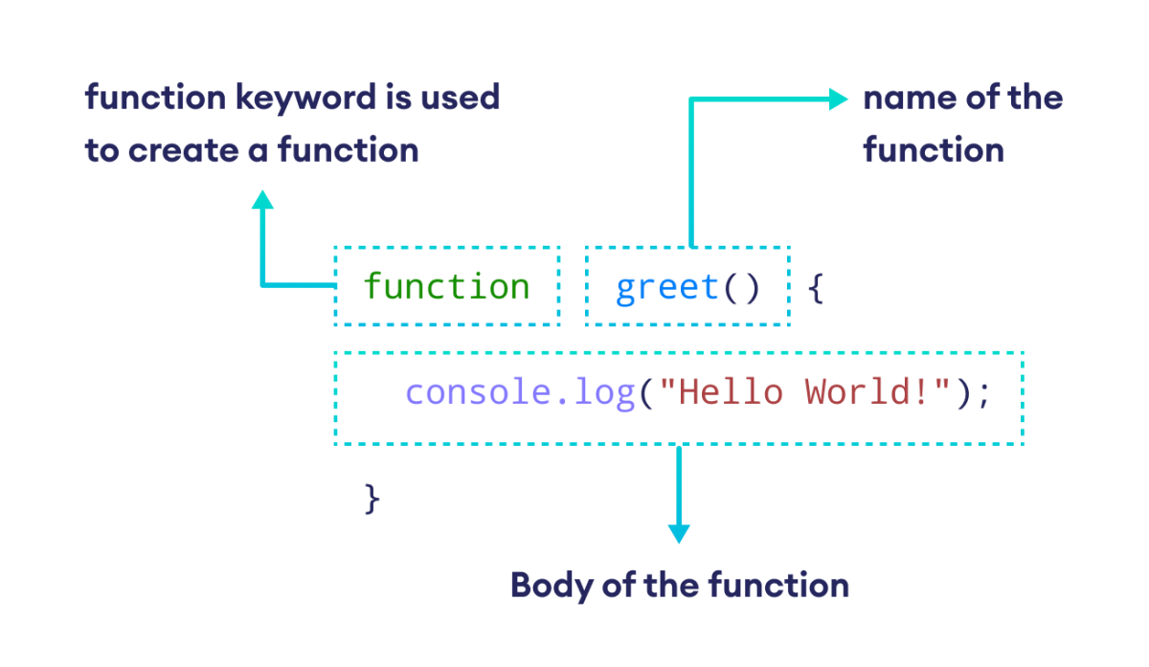
Functies
Mnr Segers

Slide 2
Voorbeeld
Situatie: We willen vierkanten met breedte en hoogte 40 op verschillende plekken tekenen
Code:
rect(50, 50, 40, 40);
rect(120, 50, 40, 40);
rect(50, 120, 40, 40);
Wat kan er hier beter, wat kan fout gaan?

Slide 3
Beter maken met variabelen
Code:
let grootte = 40;
rect(50, 50, grootte, grootte);
rect(120, 50, grootte, grootte);
rect(50, 120, grootte, grootte);
Stel dat ik geen 3 vierkanten wil maar 10?

Slide 4
Waarom hebben we functies?
var grootte = 40;
var tekenVierkant = function(x, y) {
rect(x, y, grootte, grootte);
}
tekenVierkant(50, 50);
tekenVierkant(120, 50);
tekenVierkant(50, 120);
Op deze manier heb je een makkelijk manier:
Om de grootte aan te passen met variabele
Makkelijk een nieuw vierkant te teken

Slide 5
Wat is een functie
Een functie is eigenlijk zoals een variabele. Alleen slaat deze geen waarde op, maar een stukje code.
Variabele aanroepen = waarde oproepen
Functie aanroepen = stukje code laten uitvoeren

Slide 6
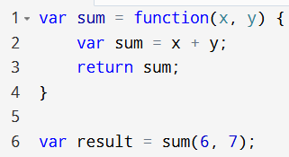
Delen van een functie
Function keyword: laat zien aan JavaScript dat wat erna komt een functie is
Function name: de naam waarmee je de functie later gaat aanroepen
Parameters*: de lijst van variabelen die je gaat gebruiken in je function
Function body: Alle logica die de functie moet uitvoeren
Return keyword*: Sommige functies willen een waarde teruggeven en de functie daarna stoppen
Function name
Function keyword
Parameters
Function body
Return keyword
* Betekent niet verplicht
parameters kunnen ook leeg zijn ( )
return kan weggelaten worden

Slide 7
Delen van een functie
Onderaan zie je hoe je een functie aanroept:
  Function call: Geeft de naam van de functie
  Arguments: Geeft waardes aan de parameters in de functie
Omdat de functie iets returnt zal dat worden opgeslagen worden in de variabele result
Wat als er geen return stond?
Function call
Arguments

Slide 8
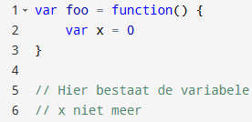
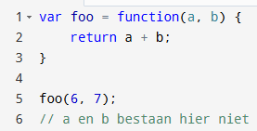
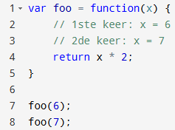
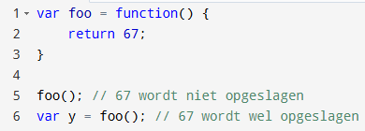
De grote verdwijntruc
Variabelen die je in een functie aanmaakt gaan na het uitvoeren weg
Parameters bestaan buiten de functie ook niet en per function call hebben ze andere waarden
Zonder return + opslaan in variabele doet een
functie niets opslaan

Slide 9
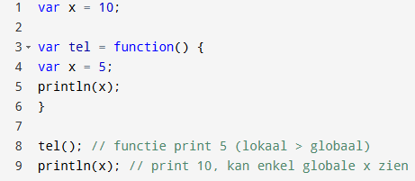
Globale en lokale variabelen
Variabelen in een functie noemen we lokale variabelen, die zijn enkel toegankelijk in die functie
Variabelen buiten een functie noemen we globale variabelen, die zijn overal toegankelijk

Slide 10
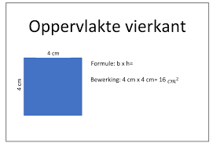
Klassikale oefening
Situatie: We willen een functie maken die de oppervlakte van een vierkant berekend.
https://www.khanacademy.org/computer-programming/new/pjs

Slide 11
Functie samenvatting
Een functie is een stukje code met een naam die je kunt hergebruiken
Je maakt een functie met het keyword ‘function’
Een functie heeft een naam, parameters (), en een body {}
Een functie doet niets tot je hem aanroept, dat doe je met de naam en parameters
Met return geeft de functie een waarde terug en daarna stopt de functie. Die waarde kan je opslaan in een variabele.

Slide 12
Werkblad
Vul het werkblad in, afmaken tegen de volgende les:
Bij vragen Slides, Google, Magister berichtje
Pas op met chatGPT, door het antwoord te laten genereren leer je niks voor de toets!

